Slide 1
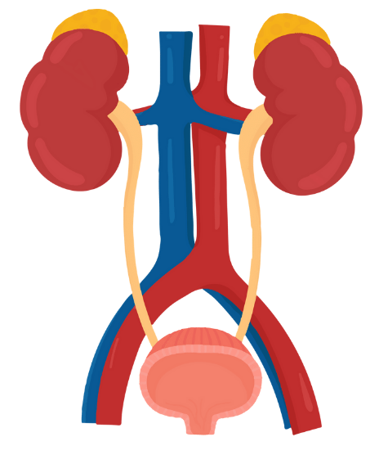
D
Preventie en diagnostiek van urineweginfecties in woonzorgcentra
Consensus

Slide 2
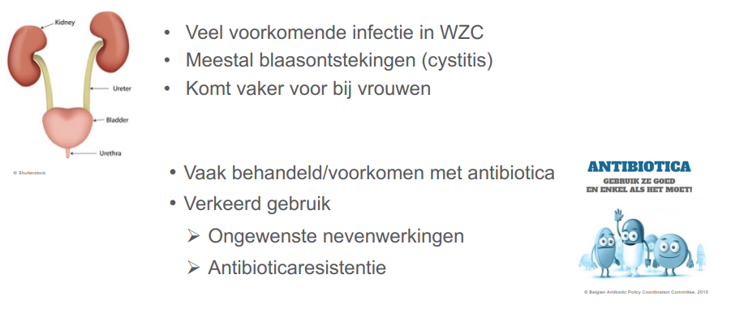
UWI in WZC

Slide 3
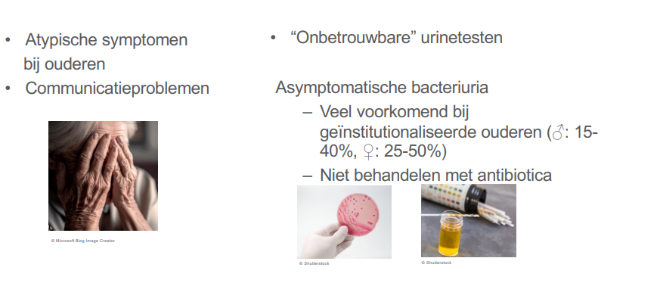
Uitdagende klinische diagnostiek

Slide 4
Preventie UWI

Slide 5
Preventie UWI
Handhygiëne en andere voorzorgsmaatregelen
Hydratatie en toiletgang | Stimulatie van de vochtintake om een goede diurese te bevorderen en om het risico op recidiverende UWI te verminderen. (CAVE contra-indicaties zoals cardiaal belaste bewoners) Stimuleren van een goed toiletgedrag en -houding om de blaas volledig te kunnen ledigen en urinair residu te voorkomen
Mobilisatie | Beweging stimuleren om urinair residu en urine-incontinentie te voorkomen
Goede intieme hygiëne | Aanbeveling om schaamstreek dagelijks of naargelang individuele behoeften met water te wassen Vermijd zeep bij de vrouw, eventueel kan pH neutrale zeep gebruikt worden
Blaasresidubepaling | Bij vermoeden van urineretentie (vb. bij delier of recidiverende UWI) Via bladderscan Via éénmalige katheterisatie indien bladderscan ontbreekt of onmogelijk is (vb. bij ascites of een suprapubische wonde) Opsporen oorzaken van urinair residu Aandacht voor een goed toiletgedrag en -houding

Slide 6
Preventie UWI
Vermijd gebruik van urinaire katheters | Correcte plaatsing en zorg aan urinaire katheters | Zie richtlijnen HGR 8889, Van Crombrugge K et al 2019
 | Correct gebruik van urinaire katheters | Voorkeur voor minst invasieve opvangsystemen Indicaties voor éénmalige/intermittente katheterisatie Urinecultuur indien midstream of opvang urine in steriel recipiënt onmogelijk Acute of chronische urineretentie of bij vermoeden van urineretentie als een bladderscan ontbreekt of onmogelijk is (HGR 8889) Verplichte langdurige immobilisatie Onbehandelbare blaasledigingstoornissen/ chronische urineretentie/ neurogeen blaaslijden Indicaties voor transurethrale verblijfskatheter Chronische urineretentie Verplichte langdurige immobilisatie Comfort voor palliatieve patiënt Bevorderen van de wondheling van een open uitgebreide sacrale of perineale wonde bij vrouwelijke incontinente patiënten Onbehandelbare blaasledigingstoornissen/ chronische urineretentie/ neurogeen blaaslijden

Slide 7
Preventie UWI
Blaasspoelingen vermijden | Indicaties voor blaasspoelingen: hematurie, prostaat- of blaaschirurgie, slijmvorming Verstopping, lekkage, of vermoeden van een UWI zijn geen indicaties voor blaasspoeling Bij regelmatig verstopte katheter: advies uroloog Techniek blaasspoeling: continue spoeling in gesloten systeem met behulp van een katheter met 3 lumina (HGR)
Nazicht voorgeschiedenis
Nazicht medicatie | Anticholinergica, narcotische analgetica, diabetesmedicatie, immuunsuppressiva kunnen urineretentie veroorzaken. Monoklonale antistoffen kunnen UWI als bijwerking hebben.
Niet-antibiotische profylaxe | Hormoontherapie (vaginale oestrogenen) kan overwogen worden (NIET bij contra-indicaties of bij praktische/emotionele bezwaren) Veenbessenextract en –sap wordt afgeraden. Bij ouderen is de meerwaarde van veenbessen nog onvoldoende duidelijk. Vitamine C of probiotica wordt afgeraden.

Slide 8
Antibioticaprofylaxe
→ Gezien het hoge risico op (soms ernstige) bijwerkingen wordt een chronische behandeling met antibiotica bij ouderen afgeraden. De voordelen van antibioticaprofylaxe wegen niet op tegen de nadelen bij ouderen met recidiverende UWI. Recidiverende urineweginfectie (≥ 3 episoden binnen 1 jaar of ≥ 2 episoden in 6 maanden): enkel episode behandelen na uitsluiten van andere oorzaken (enkel bij symptomen). Zie diagnostiek en behandeling van cystitis, prostatitis, ongecompliceerd pyelonefritis verder in het document. Bij blijvende symptomen (= geen verbetering van de symptomen na behandeling met antibiotica) EN hoge ziektelast is een specialistisch advies van een infectioloog/uroloog aangewezen. Specialist kan antibioticaprofylaxe voorschrijven indien aangewezen: 1x 50mg nitrofurantoïne per dag OF 3g fosfomycine per week Gedurende maximaal 3 maanden Herevaluatie na 3 maanden

Slide 9
Diagnostiek UWI

Slide 10
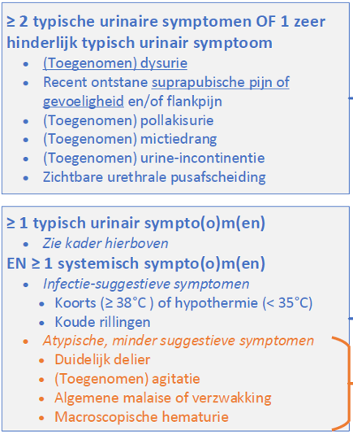
Diagnostiek UWI – zonder katheter
Klinische symptomen
EN
Positieve urinecultuur (interpretatie door labo, zie rapport labo)
Urinedipstick (nitriet- en leukocytentest) wordt afgeraden
Een positieve urinecultuur bij bewoner ZONDER symptomen is GEEN UWI en moet niet behandeld worden!
Notes:
Suprapubische pijn : pijn vlak boven de schaamstreek
Pollakisurie : vaker plassen dan voordien
Mictiedrang : plots en sneller moeten plassen dan voordien
Hematurie : bloed in de urine

Slide 11
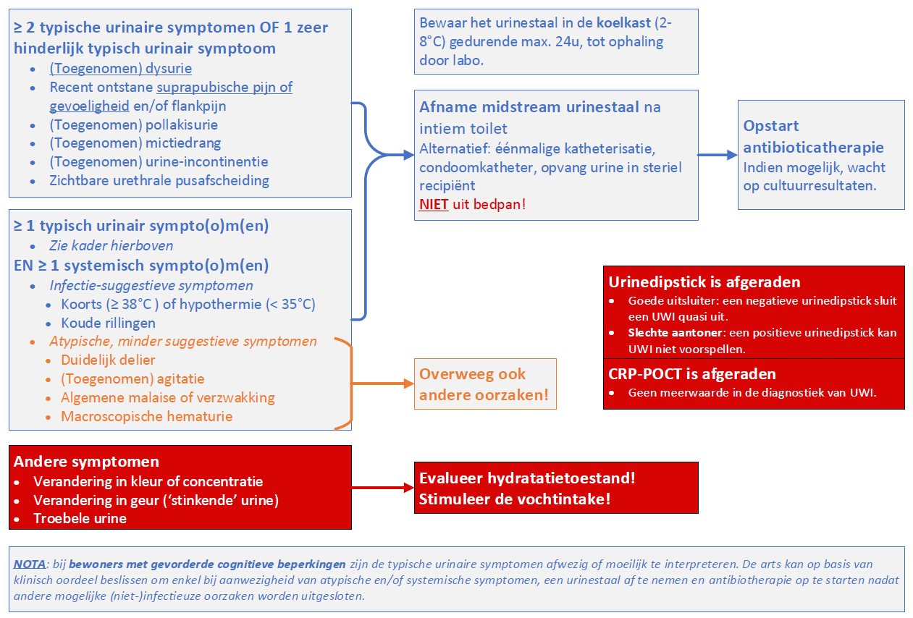

Slide 12
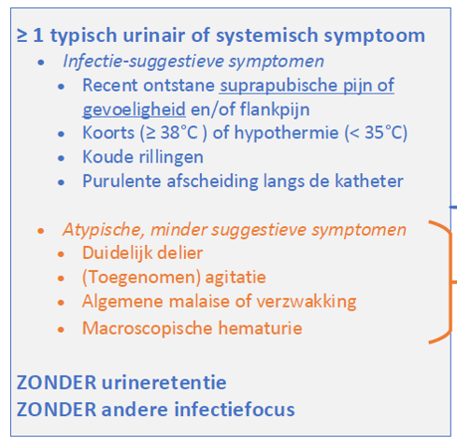
Diagnostiek UWI – met katheter
Klinische symptomen
EN
Positieve urinecultuur: ≥ 10⁵ CFU/ml met max. 2 ≠ micro-organismen in urinestaal via katheter/urinecollector na katheterwissel
Uitsluiten van urineretentie en andere infectiefocus!

Slide 13
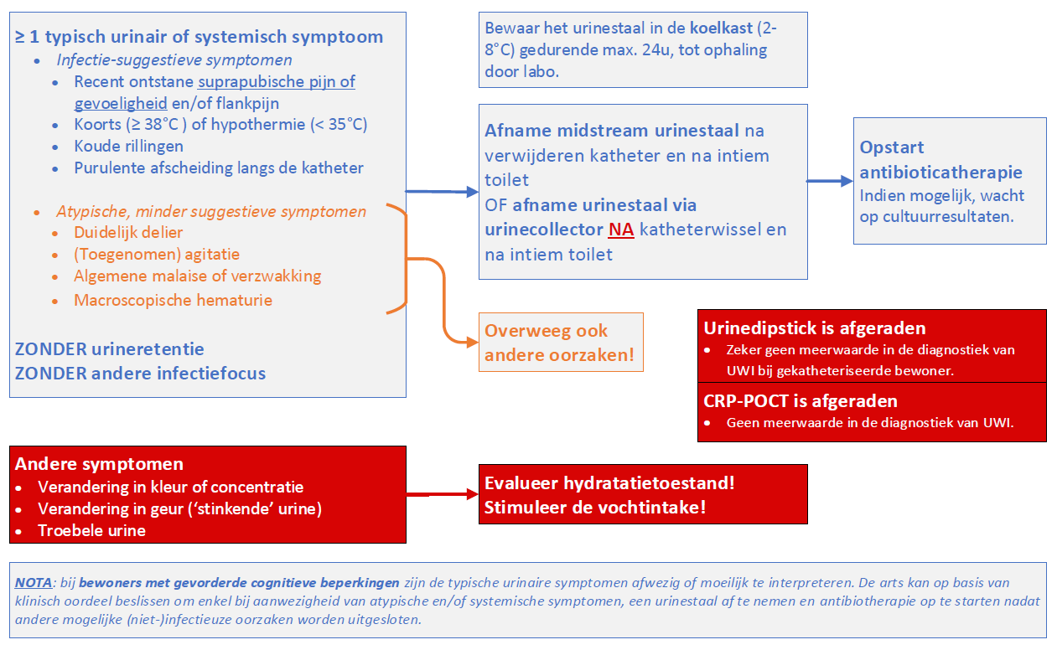

Slide 14
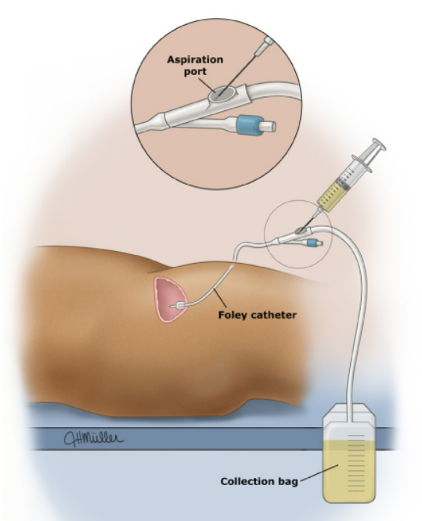
Diagnostiek UWI – afname urinestaal
Afname urinestaal bij bewoners zonder katheter
  Midstream als absolute voorkeur
  Alternatief: éénmalige urinaire katheterisatie
  Suboptimaal: opvang urine in steriel recipiënt (vb.: staalrecipiënt, steriel godet, steriel wondzorgset)
  NIET uit de bedpan!
Afname urinestaal bij bewoners MET katheter
  Midstream staalafname na verwijderen katheter (indien mogelijk)
  Staalafname via afnamepunt urinecollector NA katheterwissel en na intiem toilet
  Staalafname via aftapkraan urinecollector NA katheterwissel en na intiem toilet

Slide 15

Campagne Urineweginfecties in woonzorgcentra : kernboodschap
www.zorginfecties.be

Slide 16
Waarom deze campagne
Verminderen van misvattingen m.b.t. diagnose en behandleing van urineweginfecties bij kwetsbare ouderen in WZC
Verminderen van frequentie van onnodige urinestalen die naar labo gestuurd worden met als gevolg minder antibioticavoorschriften (en impact op antibioticaresistentie)
Alle zorgverleners binnen WZC moeten betrokken worden
  → bevorderen van juiste diangostiek
  bewustwording van zorgverleners :
    Verpleegkundigen/zorgkundigen : signalen van UWI herkennen
    Huisartsen : eindbeslissing over afname urinestaal en al dan niet opstarten behandeling

Slide 17
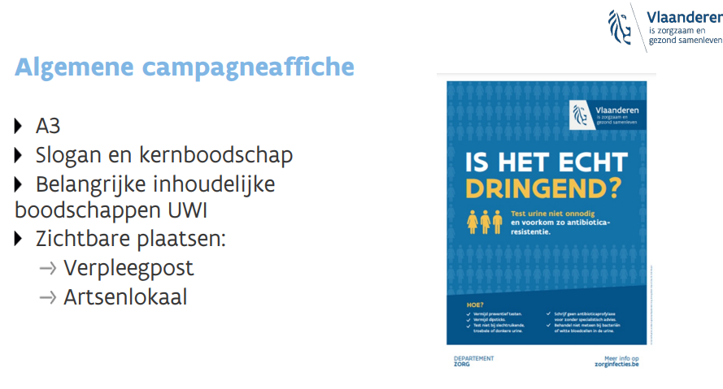

Slide 18
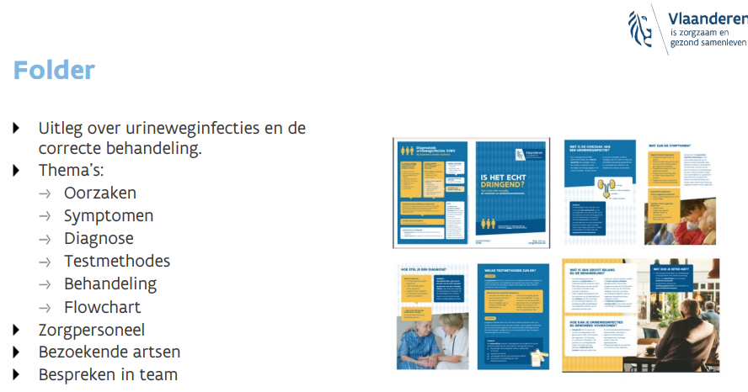

Slide 19
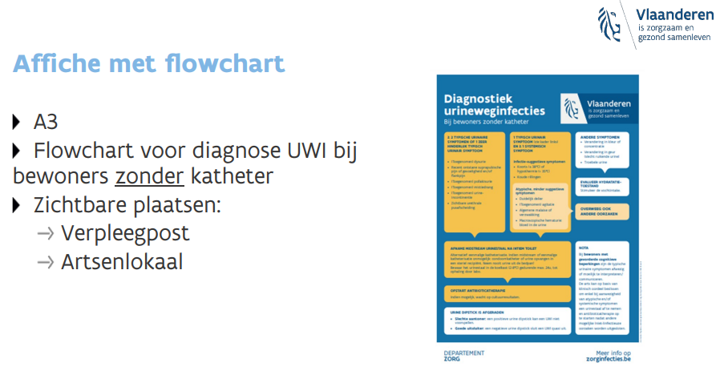

Slide 20
D
Behandeling van urineweginfecties in woonzorgcentra
Consensus

Slide 21
Referenties
Preventie UWI
Ahmed H, Farewell D, Jones HM et al. Antibiotic prophylaxis and clinical outcomes among older adults with recurrent urinary tract infection: cohort study. Age and Ageing 2019, 48: 228-234.
BAPCOC ambulante gids
Caljouw MAA, van den Hout WB, Putter H et al. Effectivenes of cranberry capsules to prevent urinary tract infections in vulnerable older persons: A double-blind randomized placebo-controlled trial in long-term care facilities. J Am Geriatr Soc 2014, 62(1): 103-110.
CDC. Guidelines for prevention of catheter-associated urinary tract infections. 2009.
Federatie Medisch Specialisten. Urineweginfecties (UWI) bij volwassenen. 2020. Retrieved from https://richtlijnendatabase.nl/richtlijn/urineweginfecties_uwi_bij_volwassenen/diagnostiek_bij_uwi_bij_volwassenen/laboratoriumonderzoek_bij_uwi_bij_volwassenen.html
Ferrante KL, Wasenda EJ, Jung CE et al. Vaginal estrogen for the prevention of recurrent urinary tract infection in postmenopausal women: a randomized clinical trial. Female Pelvic Med Reconstr Surg 2021, 27(2): 112-117.
Hoge Gezondheidsraad. Aanbevelingen inzake preventie, beheersing en aanpak van urineweginfecties tijdens de zorgverlening. Brussel: HGR; 2017. Advies r. 8889. Retrieved from https://www.health.belgium.be/nl/advies-8889-urineweginfecties. Laatst geraadpleegd op december 2021.
Hooton TM, Vecchio M, Iroz A et al. Effect of increased daily water intake in premenopausal women with recurrent urinary tract infections: A randomized clinical trial. JAMA Intern Med 2018, 178(11): 1509-1515.
Jepson RG, Williams G, Craig JC. Cranberries for preventing urinary tract infections. Cochrane Database Syst Rev 2012, 10(10): CD001321.
Juthani-Mehta M, Van Ness PH, Bianco L et al. Effect of cranberry capsules on bacteriuria plus pyuria among older women in nursing homes: A randomized clinical trial. JAMA 2016, 316(18): 1879-1887.
Langford BJ, Brown KA, Diong C et al. The benefits and harms of antibiotic prophylaxis for urinary tract infection in older adults. Clin Infect Dis 2021, 37(3): e782-e791.
Lean K, Nawaz RF, Jawad S et al. Reducing urinary tract infections in care homes by improving hydratation. BMJ Open Qual 2019, 8(3): e000563.
Muller AE, Verhaegh EM, Harbarth S et al. Nitrofurantoin's efficacy and safety as prophylaxis for urinary tract infections: a systematic review of the literature and meta-analysis of controlled trials. Clin Microbiol Infect 2017, 23: 355e362.
Rijksinstituut voor Volksgezondheid en Milieu. Antibiotica surveillance. 2023. Geraadpleegd op https://www.rivm.nl/sites/default/files/2023-02/2.%20Antibiotica%20surveillance%20SNIV%20dag%20%28J.%20Kabel%20en%20A.%20Haenen%29.pdf
Rogers MAM, Fries BE, Kaufman SR et al. Mobility and other predictors of hospitalization for urinary tract infection: A retrospective cohort study. BMC Ger 2008, 8:31.
Schwenger EM, Tejani AM, Loewen PS. Probiotics for preventing urinary tract infections in adults and children. Cochrane Database Syst Rev 2015, 12: CD008772.
Ten Doesschate, Hendriks K, van Werkhoven CH et al. Nitrofurantoin 100mg versus 50mg prophylaxis for urinary tract infections, a cohort study. Clin Microbiol Infect 2022, 28(2): 248-254.
Van Crombrugge K, De Lepeleire J. Infectiepreventiebeleid in Vlaamse woonzorgcentra. 2019, Brussel/Leuven, Agentschap Zorg en Gezondheid/Academisch Centrum Huisartsgeneeskunde KU Leuven/groep IDEWE.
Vereniging van specialisten ouderengeneeskunde (VERENSO). Richtlijn urineweginfecties bij kwetsbare ouderen.
Xia JY, Yang C, Xu DF et al. Consumption of cranberry as adjuvant therapy for urinary tract infections in susceptible populations: A systematic review and meta-analysis with trial sequential analysis. PLoS One 2021, 16(9): e0256992.

Slide 22
Referenties
Diagnostiek UWI
BCFI. Urineweginfecties bij ouderen – formularium ouderenzorg, 2021.
Burton RJ, Albur M, Eberl M et al. Using artificial intelligence to reduce diagnostic workload without compromising detection of urinary tract infections. BMC 2019, 19(1): 171.
Center for Disease Control. Urinary tract infection (catheter-associated urinary tract infection [CAUTI] and non-catheter-associated urinary tract infection [UTI]) events. 2023. Retrieved from https://www.cdc.gov/nhsn/pdfs/pscManual/7pscCauticurrent.pdf
EUCAST
European Association of Urology. Bonkat G, Bartoletti R, Bruyère F et al. EAU Guidelines on Urological Infections. 2020, 1-65.
Devillé WL, Yzermans JC, van Duijn NP et al. The urine dipstick test useful to rule out infections. A meta-analysis of the accuracy. BMC Urol 2004, 4:4.
Federatie Medisch Specialisten. Urineweginfecties (UWI) bij volwassenen. 2020. Retrieved from https://richtlijnendatabase.nl/richtlijn/urineweginfecties_uwi_bij_volwassenen/diagnostiek_bij_uwi_bij_volwassenen/laboratoriumonderzoek_bij_uwi_bij_volwassenen.html
Heytens S, De Sutter A, Coorevits L et al. Women with symptoms of a urinary tract infection but a negative urine culture: PCR-based quantification of Escherichia coli suggests infection in most cases. Clin Microbiol Infect 2017, 23(9): 647-652.
Hooton TM, Roberts PL, Cox ME et al. Voided midstream urine culture and acute cystitis in premenopausal women. N Engl J Med 2013, 369(20): 1883-1891.
Joseph A, McGowan T, Weston V et al. “To dip or not to dip”: A quality improvement project to improve the diagnosis and management of urinary tract infection in care homes. Age and Ageing 2018, 47: iii31-iii42.
Kass EH. Bacteriuria and the diagnosis of infections of the urinary tract; with observations on the use of methionine as a urinary antiseptic. AMA Arch Intern Med 1957, 100(5): 709-714.
Laborde C, Bador J, Hacquin A et al. Atypical presentation of bacteremic urinary tract infection in older patients: frequency and prognostic impact. Diagnostics 2021, 11(3): 523.
Latour K, De Lepeleire J, Catry B et al. Nursing home residents with suspected urinary tract infections: A diagnostic accuracy study. BMC Geriatr 2022, 22: 187.
Latour K, De Lepeleire J, Jans B et al. Diagnosis, prevention and control of urinary tract infections: A survey of routine practices in Belgian nursing homes. J Infect Prev 2020, 21(5):182-188.
Latour K, Plüddemann A, Thompson M et al. Diagnostic technology: Alternative sampling methods for collection of urine specimens in older adults. Fam Med Commun Health 2013, 2(1): 43–49.
Leber et al. Clinical Microbiology Procedures Handbook, 4th edition, ASMP Press 2016.

Slide 23
Referenties
Diagnostiek UWI
McGeer A, Campbell B, Emori TG et al. Definitions of infection surveillance in long-term care facilities. Am J Infect Control 1991, 19: 1-7.Ryan S, Gillespie E, Stuart RL. Urinary tract infection surveillance in residential aged care. Am J infect Control 2018,46: 67-72.
Stone ND, Ashraf MS, Calder J et al. Society for Healthcare epidemiology long-term care special interest group. Surveillance definitions of infections in long-term care facilities: revisiting the McGeer criteria. Infect Control Hosp Epidemiol 2012, 33: 965-77.
Sundén F, Wullt B. Predictive value of urinary interleukin-6 for symptomatic urinary tract infections in a nursing home population. Int J Urology 2016, 23(2): 168-174.
Sundvall PD, Gunnarsson RK. Evaluation of dipstick analysis among elderly residents to detect bacteriuria: a cross-sectional study in 32 nursing homes. BMC Geriatr 2009, 9: 32.
van Buul, Vreeken HL, Bradley SF et al. The development of a decision tool for the empiric treatment of suspected urinary tract infection in frail older adults: a delphi consensus procedure. J Am Med Dir Assoc 2018, 19(9): 757-764.
Van Crombrugge K, De Lepeleire J. Infectiepreventiebeleid in Vlaamse woonzorgcentra. 2019, Brussel/Leuven, Agentschap Zorg en Gezondheid/Academisch Centrum Huisartsgeneeskunde KU Leuven/groep IDEWE.
Verhoeyen E. Urineweginfecties in woonzorgcentra: Literatuuronderzoek van de methode van staalafname bij ouderen vergeleken met de methode van staalafname in de praktijk. Masterproef KU Leuven.
Yuan Q, Huang R, Tang L et al. Screening biomarkers and constructing a predictive model for symptomatic urinary tract infection and asymptomatic bacteriuria in patients undergoing cutaneous ureterostomy: A metagenomic next-generation sequencing study. Dis Markers 2022, 2022: 7056517.

